Slide 1

МБОУ СОШ с. Афанасьево Измалковского района
ОПЫТ РАБОТЫ
КЛАССНОГО РУКОВОДИТЕЛЯ
Подготовила:
учитель высшей квалификационной категории
Подколзина Ольга Николаевна

Slide 2
В душе каждого ребенка есть невидимые струны, если тронуть их умелой рукой, они красиво зазвучат.
В. А. Сухомлинский
Если удачно выберете труд и вложите в него свою душу, то счастье само вас отыщет.
К.Д. Ушинский

Slide 3
Воспитание – это один из сложнейших социальных процессов. Этот процесс реализуется через организацию деятельности детей, творческий подход классного руководителя и действенную помощь родителей. При таком подходе необходимо объединить такие понятия, как взаимодействие, сотрудничество, воспитательные отношения, педагогическая ситуация, социальная ситуация развития.

Slide 4
Притча о жёлуде
Однажды к жёлудю подошёл Доброжелатель и сказал ему:
Жёлудь, я знаю, я проходил в школе, что ты — семя большого и
могучего дерева! И я думаю, что именно у тебя — большой потенциал.
Я вот посажу тебя у себя на даче и у меня вырастет красивый раскидистый клён. Я всегда мечтал о клёнах. Немного обучения. Немного труда — и ты станешь большим клёном. Я найму тебе репетиторов, я отдам тебя в школу клёнов, я повешу над твоим письменным столом картину «Клён»...
Однако мы все знаем, что жёлудь может стать только прекрасным и сильным — дубом, если за ним правильно ухаживать, к тому же. Или если ему просто повезёт вырасти в лесу.
Как Вы думаете, что вырастет из этого жёлудя?
Дуб.
Правда это будет очень неуверенный в себе дуб. Ведь ему постоянно намекали на то, что быть тем, кто он есть — плохо.
Но быть другим он просто не может!

Slide 5
Принцип жёлудя
Принцип жёлудя гласит, что самое значительное, быстрое и легкое развитие всегда связано с нашими природными способностями.
Метафора жёлудя говорит о том, что большинство из нас пытается воспринимать других людей так, будто они могут измениться, как захотят. Но нам нужно воспринимать людей иначе: необходимо увидеть, какие семена в них скрыты. Как и дерево, каждый из нас несет в себе какие-то семена.

Slide 6
Цели воспитательной работы:
Формирование социально ответственного поведения, подготовить учащихся к будущей деятельности на пользу общества.
Подготовить учащихся к дальнейшему обучению, направленному на овладение будущей профессией.
Заботится о здоровье и жизни учащихся.
Помогать детям овладевать навыками самостоятельности (принятие решений, самовоспитание, самообразование).
Накапливать опыт общения с родителями, друзьями через совместные мероприятия.

Slide 7
Задачи воспитательной работы:
Формирование у учащихся класса общечеловеческих норм морали (доброты, взаимопонимания, терпимости по отношению к людям)
Повышения уровня воспитанности
Воспитание активной жизненной позиции, чувства долга, готовности взять на себя ответственность
Формирование высокой нравственности, эстетической и физической культуры
Воспитание чувства коллективизма: навыков взаимопомощи
Воспитание сознательного отношения к учению, развитие познавательных интересов учащихся.
Укрепление связи: семья – школа.

Slide 8
Направления работы
Личностное
Творческое развитие: занятия живописью, актёрским мастерством, танцевальные и вокальные кружки, игры в КВН, декоративно-прикладное искусство и народное творчество
Популяризация профессий: встречи с людьми разных профессий, участие в фестивалях и олимпиадах научно-технического творчества, знакомство с деятельностью предприятий, заводов, компаний
Здоровый образ жизни: занятие физической культурой и спортом, правильное питание, участие в туристических походах, мероприятиях комплекса ГТО, спортивные игры, конкурсы и фестивали

Slide 9
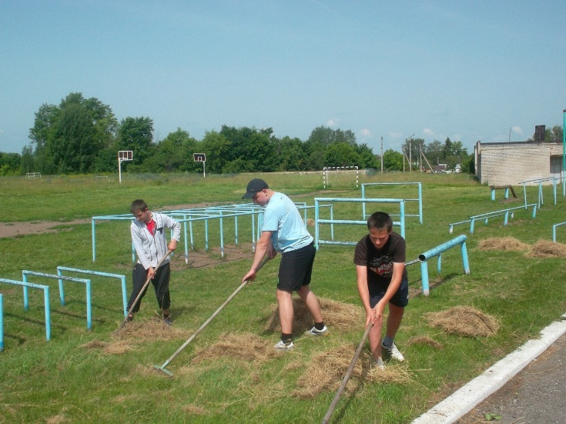
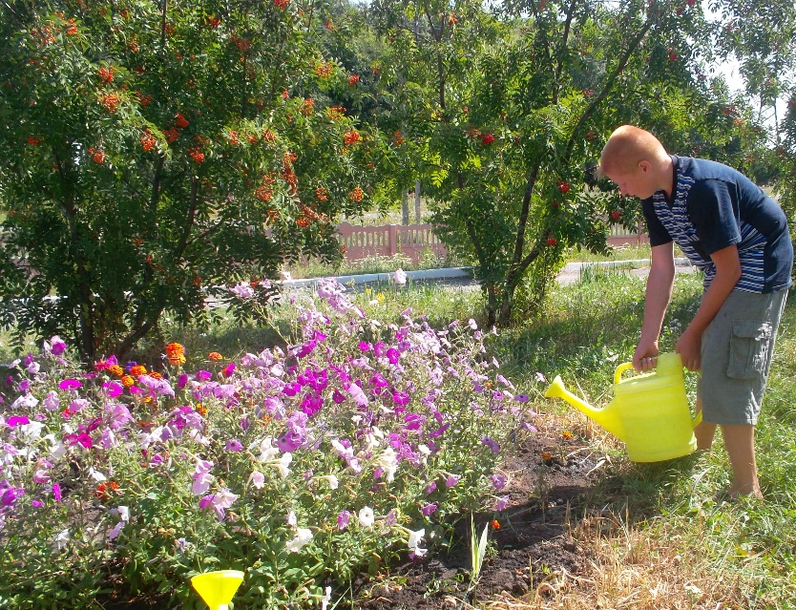
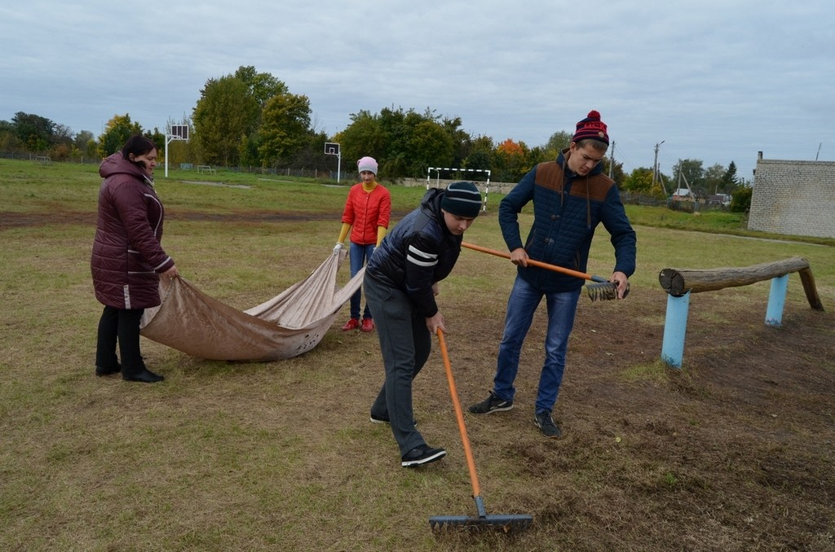
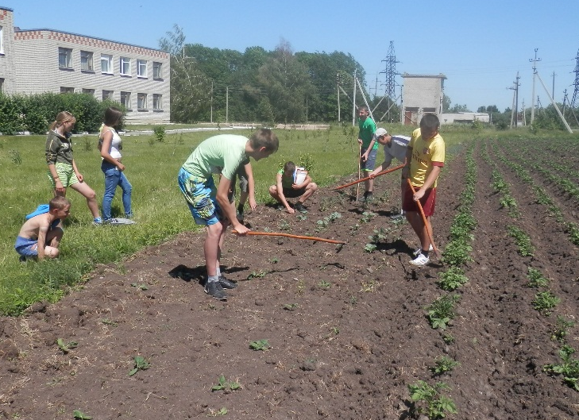
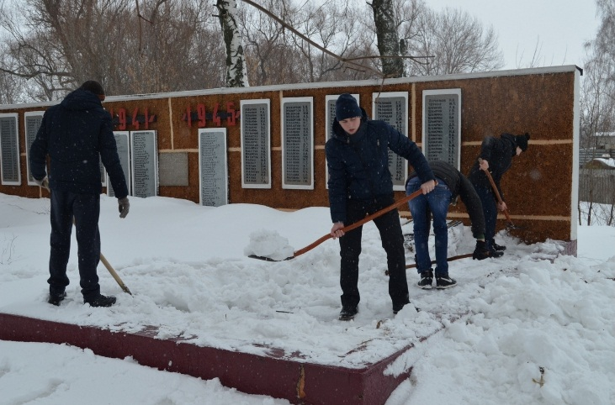
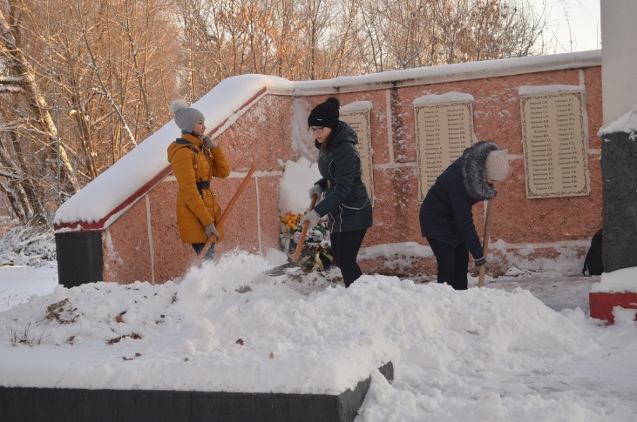
Учёба и труд рядом идут

Slide 10
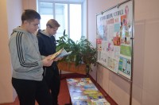

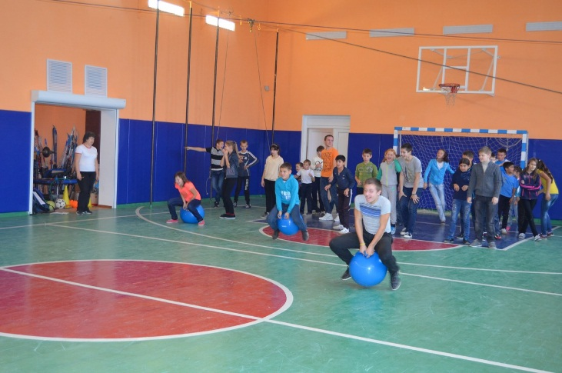
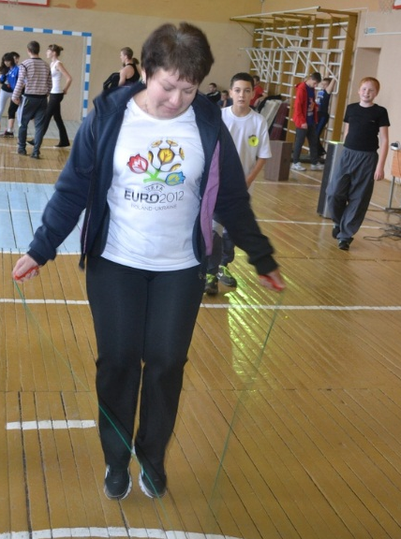
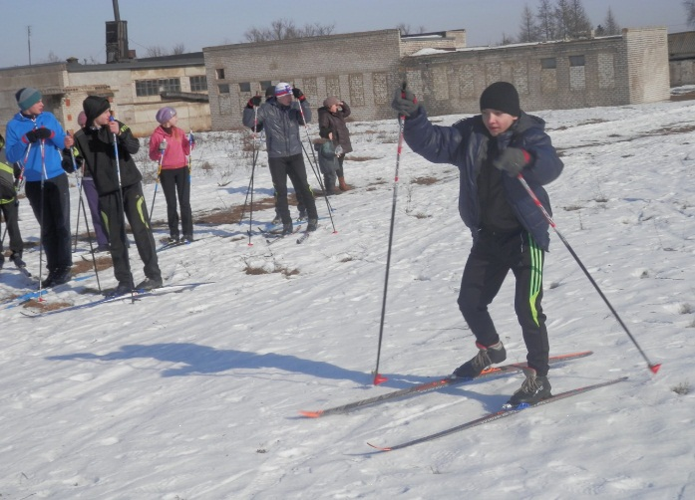
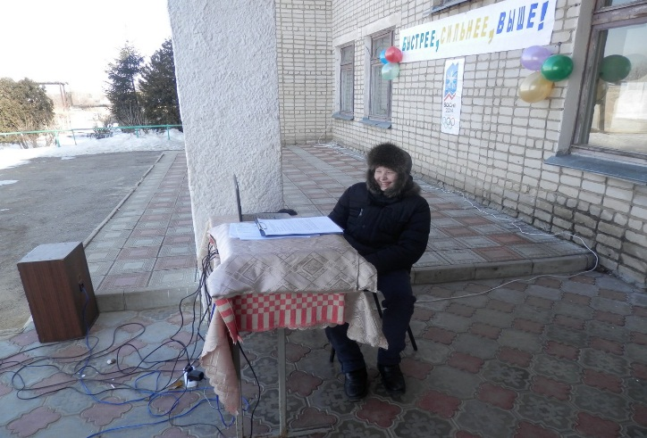
Мы за здоровый образ жизни

Slide 11
Военно-патриотическое:
Участие в масштабных детско-юношеских мероприятиях и соревнованиях (юные спасатели, юнармия, кадетское движение. Юные инспектора дорожного движения);
Участие в мероприятиях «Единых дней действий»;

Slide 12

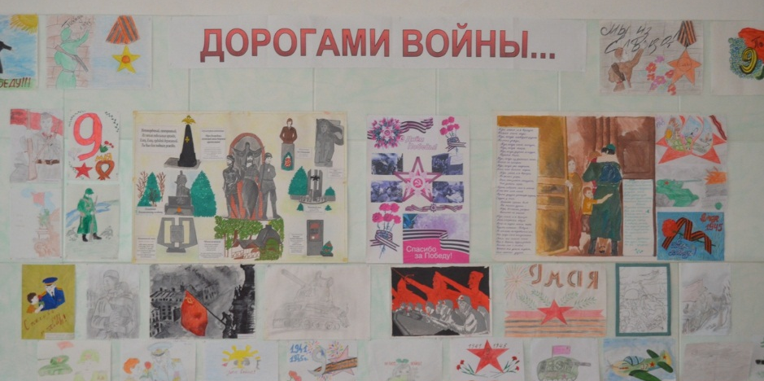
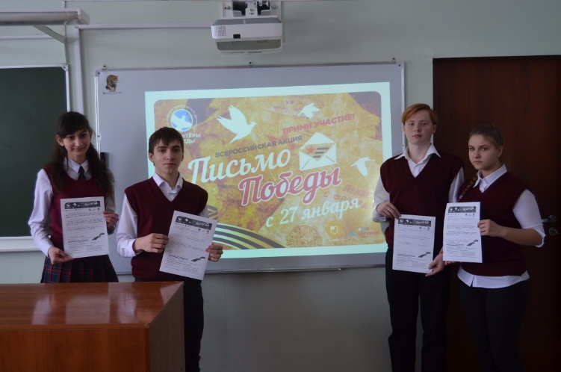

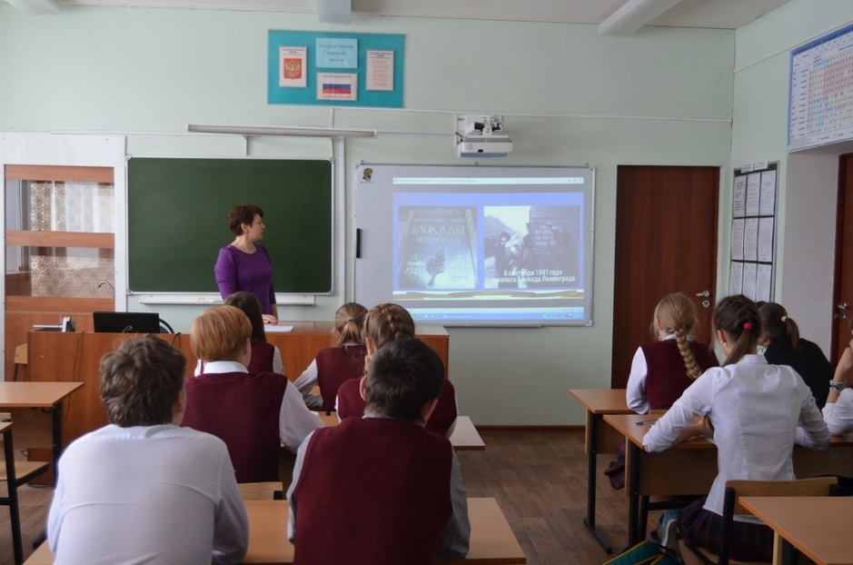
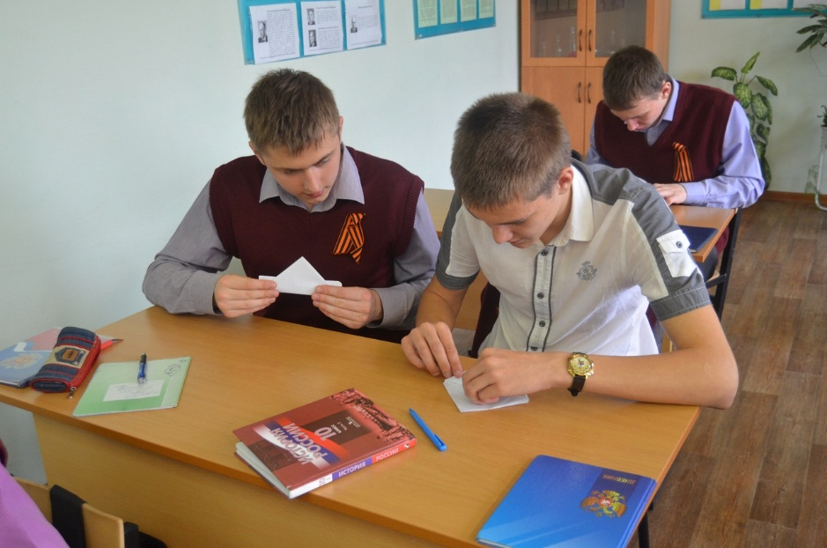
Мы помним

Slide 13
Информационно-медийное
Выпуск школьных газет;
Выступление на школьной и районной, областной сценах;
Съёмки сюжетов из школьной жизни;
Встречи с журналистами региональных СМИ.

Slide 14
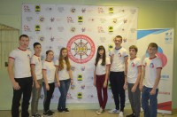
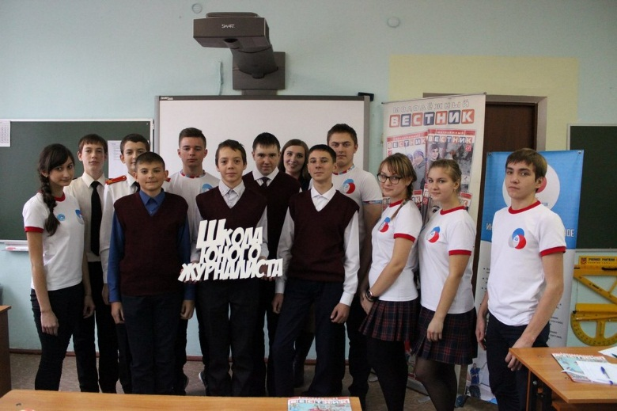

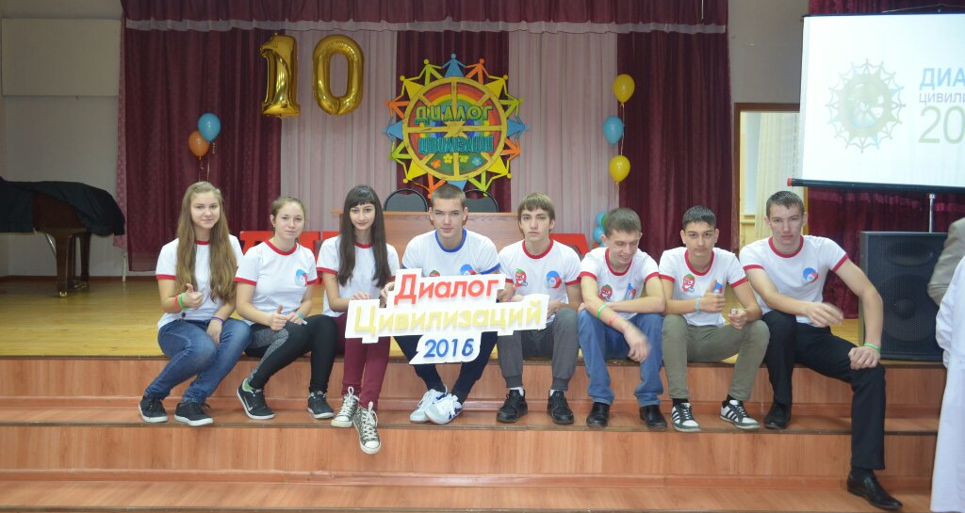
Мы в движении

Slide 15
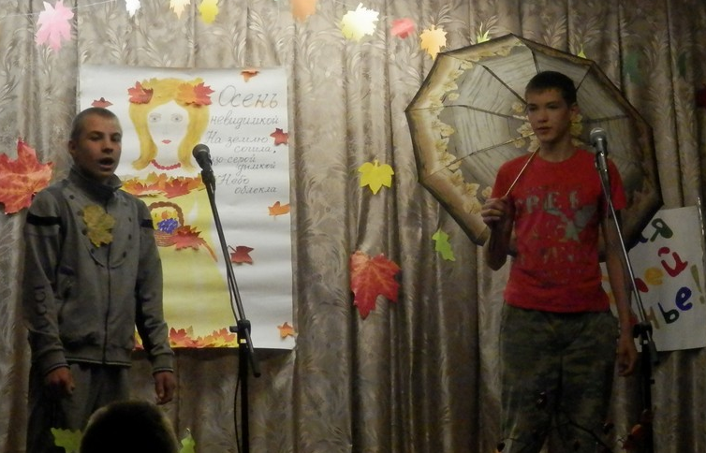
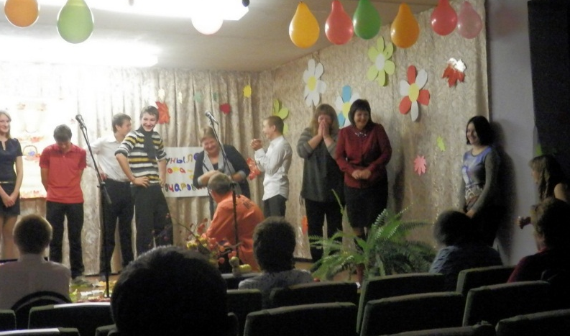
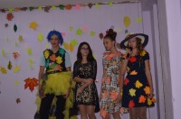
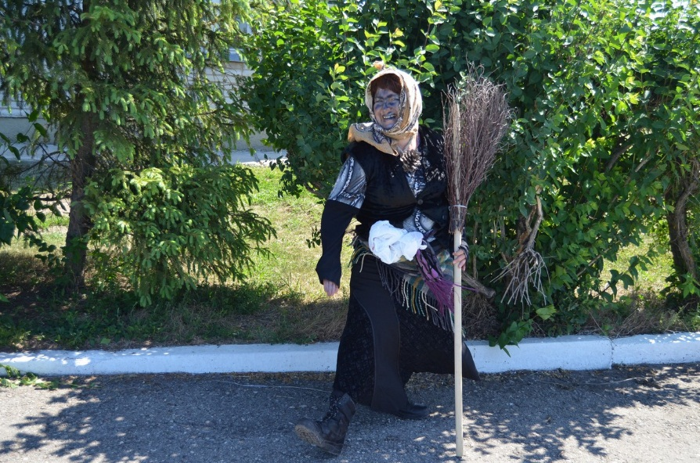
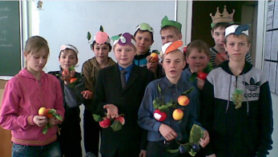
Мы артистичные

Slide 16
Гражданская активность
Добровольческая деятельность;
Изучение и охрана природы и животных, знакомство с родным краем;
Помощь в организации мероприятий в школьном музее; библиотеках, доме культуры;
Помощь ветеранам войны, людям пожилого возраста, инвалидам
Помощь в организации спортивных и образовательных мероприятий;
Встречи с ветеранами, воинами-интернационалистами;
Изучение истории своей страны

Slide 17
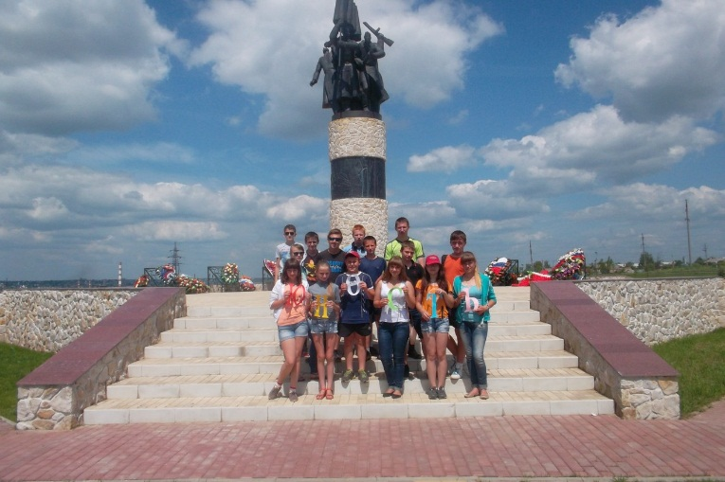
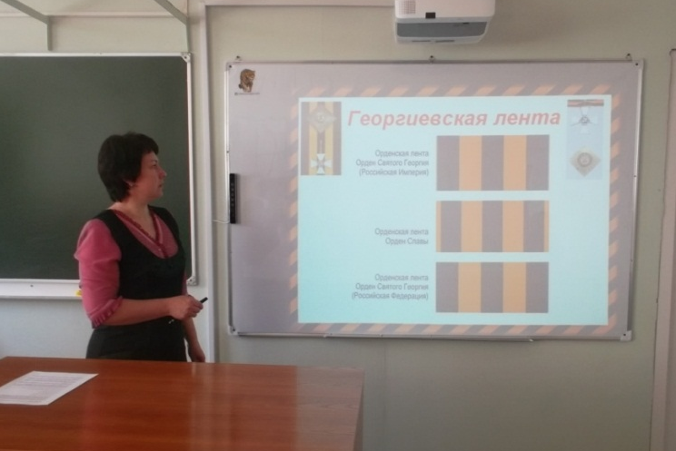
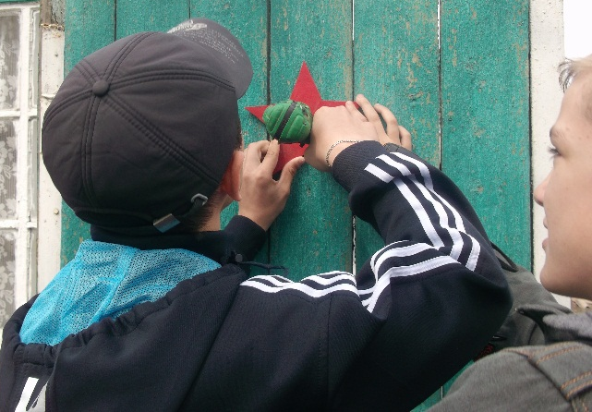
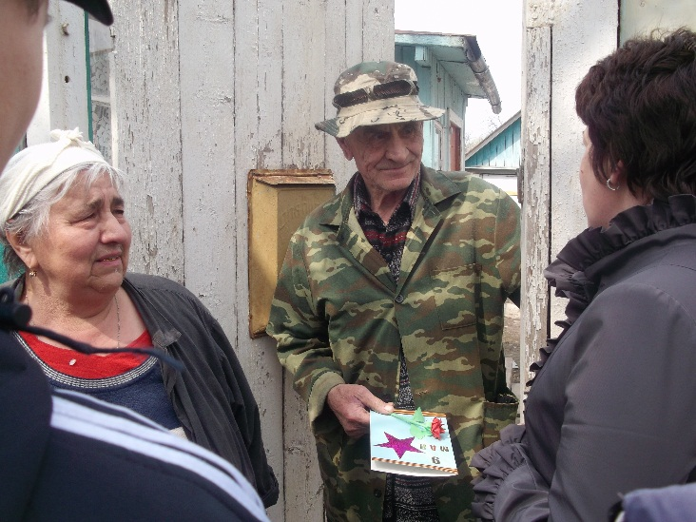
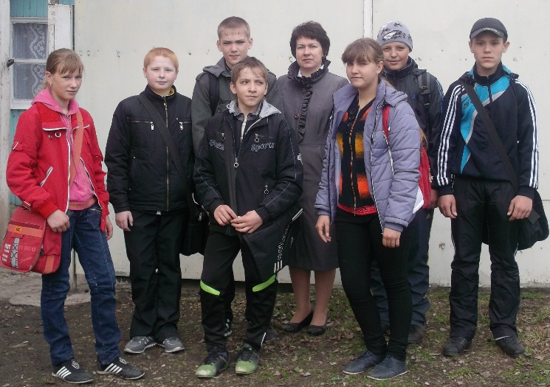
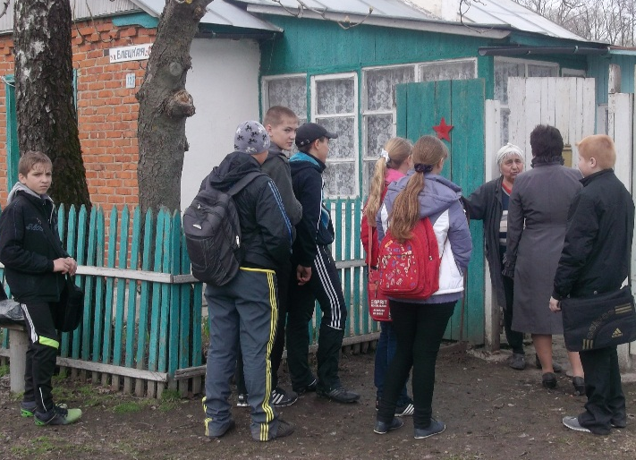
Мы патриоты

Slide 18
Воспитание детей есть самосовершенствование воспитателей.
Л. Н. Толстой

Slide 19
Шаблон презентации
«Школьный»
Автор : Фокина Лидия Петровна,
учитель начальных классов
МКОУ «СОШ ст. Евсино»
Искитимского района Новосибирской области
2015

